Slide 1


莫负东风嗟容易，逐梦清华写春秋
2017年清华大学工程管理硕士XLP课程
第二小组 DAY1

Slide 2
1
团队简介
目
2
出版工作流
录
Contents
3
学员手册
4
社群宪章
5
学习成果
6
会议纪要

Slide 3
第一部分
团队简介

Slide 4
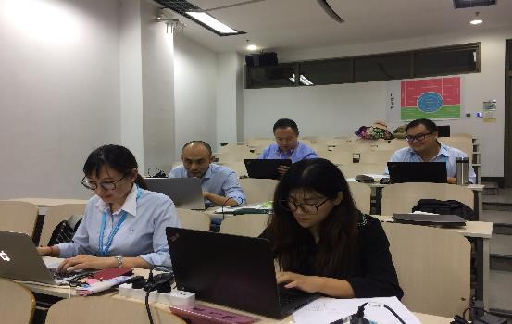
1
团队简介
3+2组合团队，
我们的口号是：
男女搭配干活不累，
努力踏实认真积累！

Slide 5
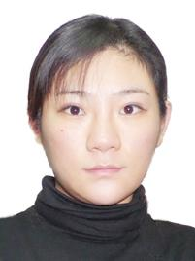
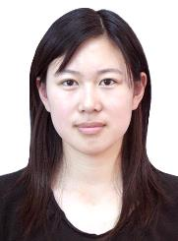
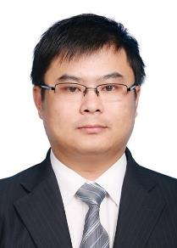
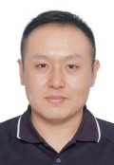
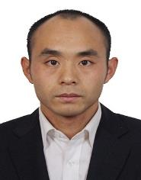
1
技术员
宣传员
高扬：技术达人
杨梦琪：宣传主干
杨进进：达康再现
樊小帆：稳妥靠山
小组长
谢逸钦： 全面统筹
书记员
保障员

Slide 6
第二部分
出版工作流

Slide 7
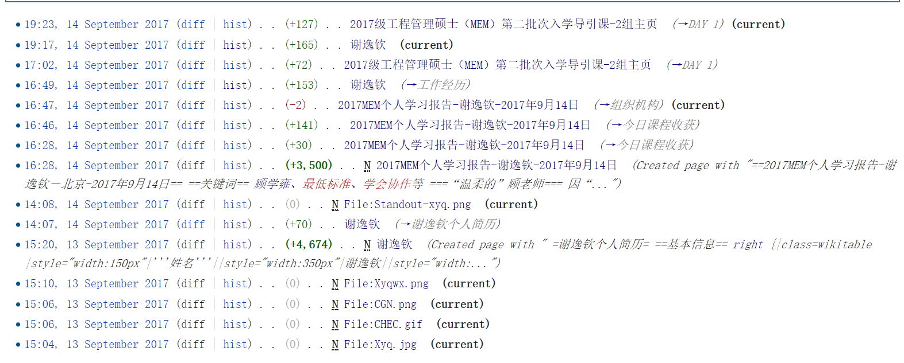
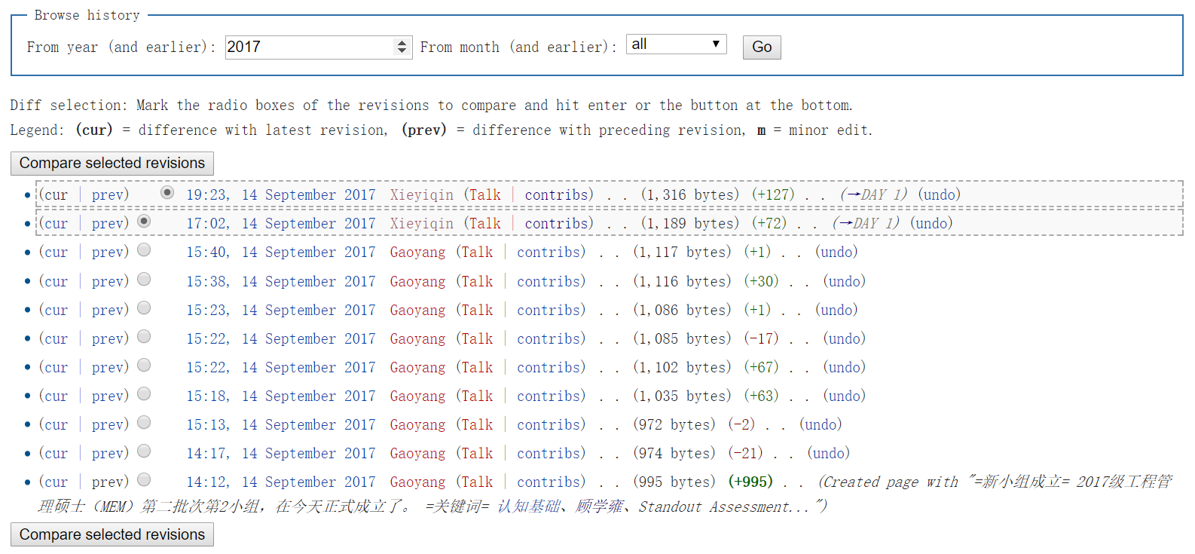
Wiki工作流

Slide 8
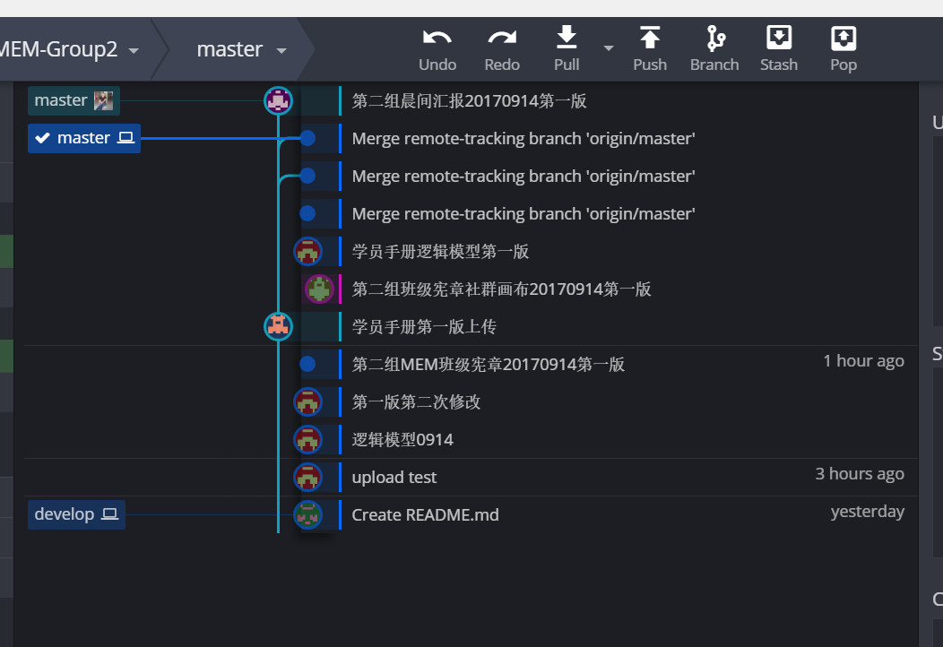
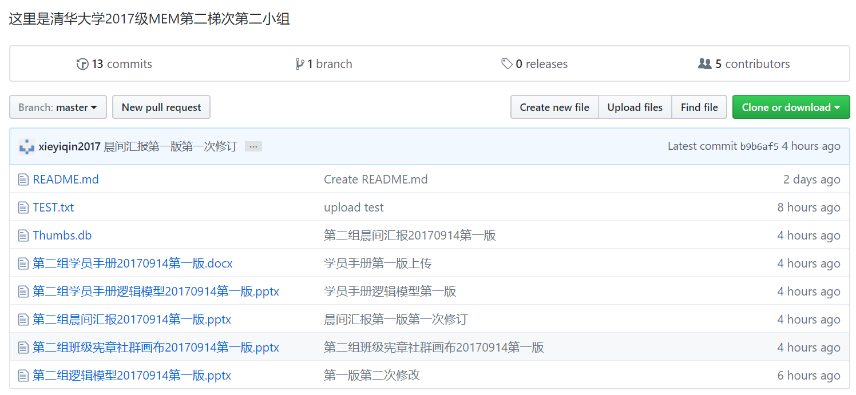
Git工作流

Slide 9
第三部分
学员手册

Slide 10
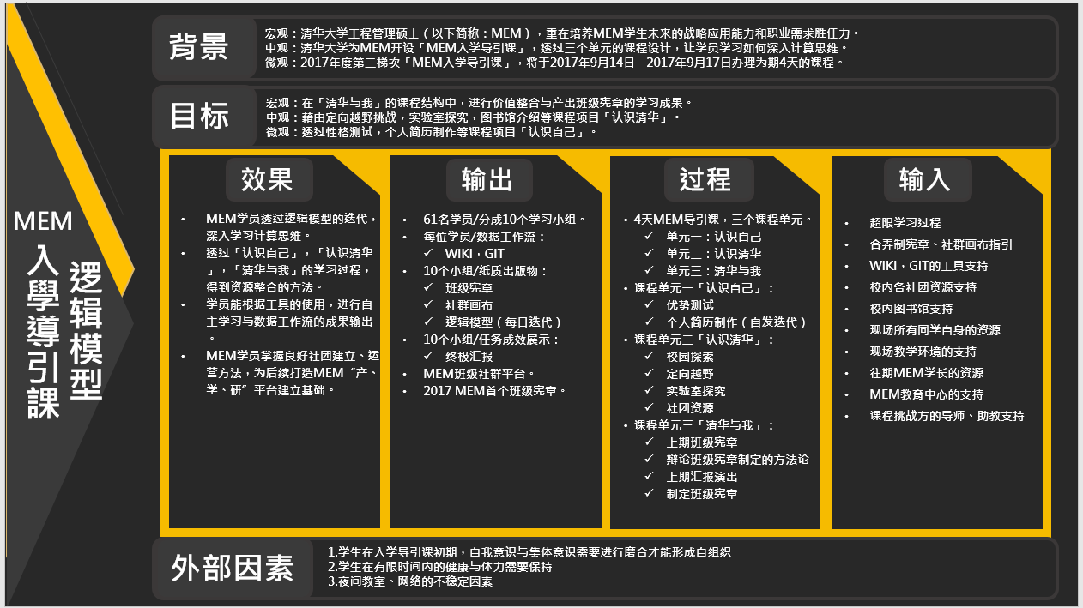

Slide 11
第四部分
社群宪章

Slide 12
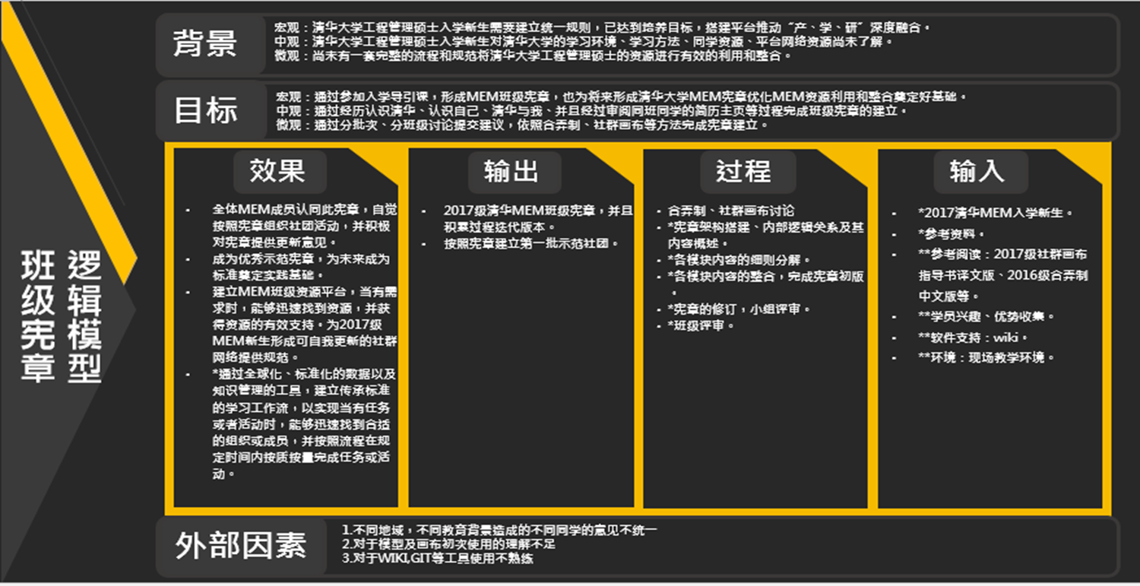

Slide 13
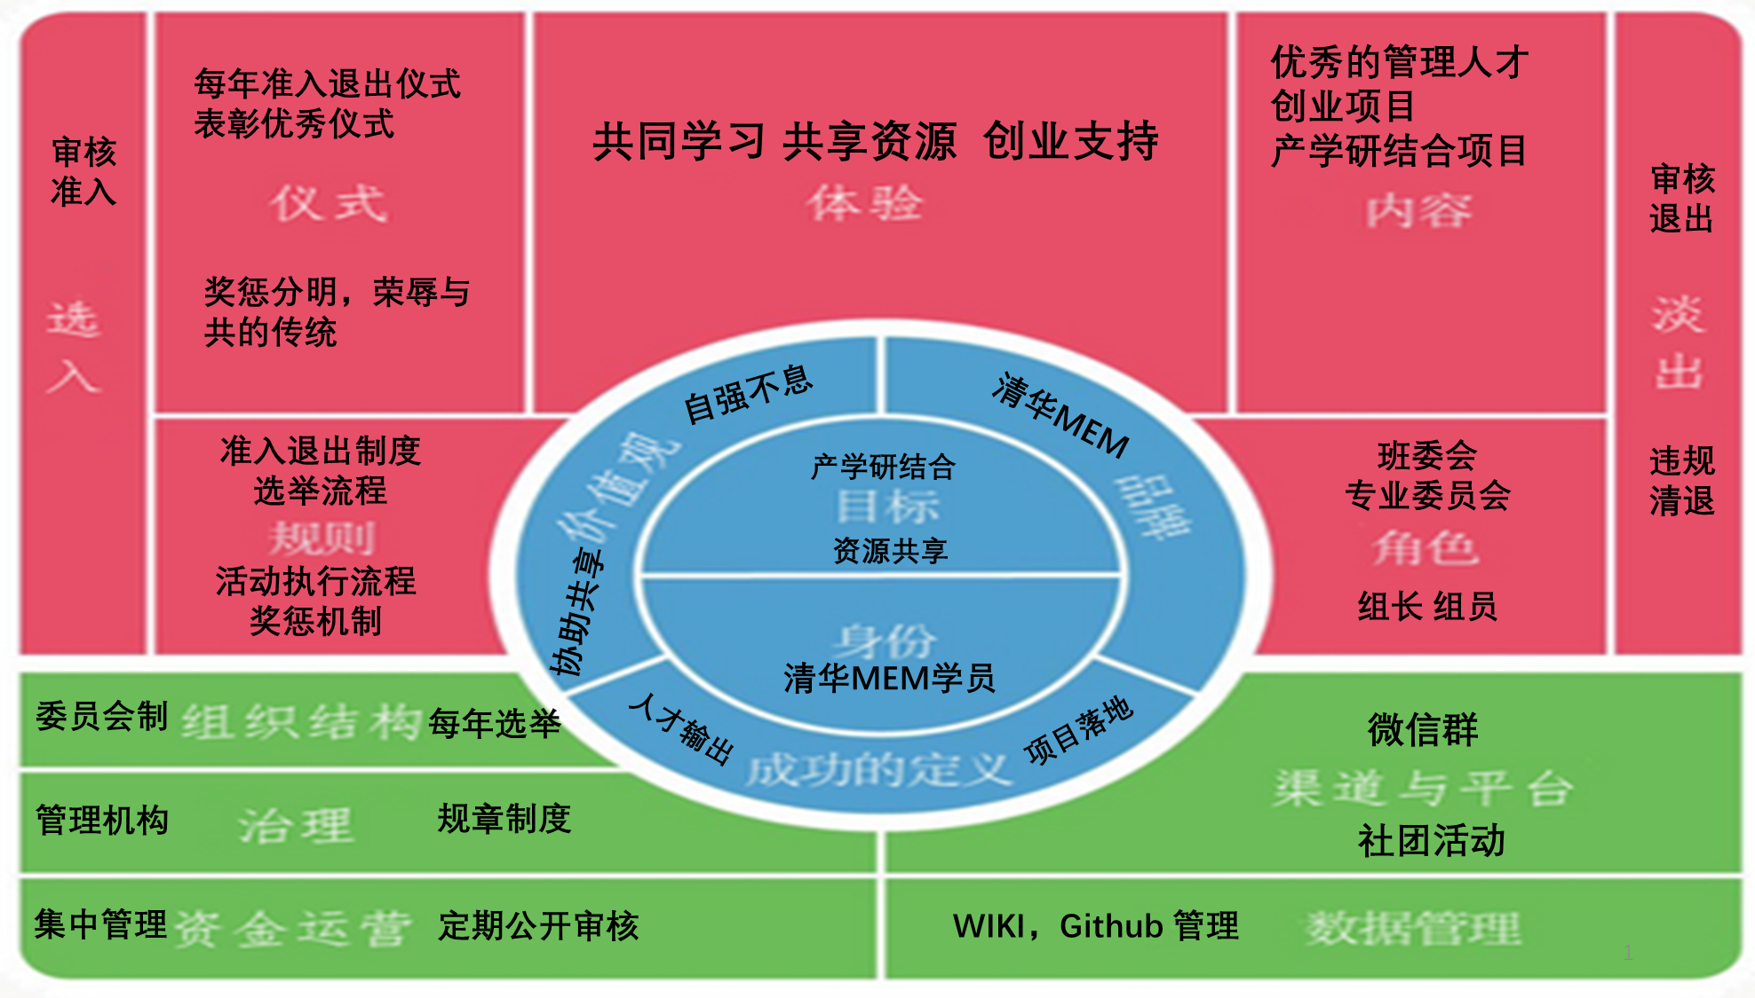

Slide 14
第五部分
学习成果

Slide 15
今天我们迎来了进入清华园的第一堂课，顾学雍老师对我们提出了严格要求，MEM重在培养学生未来的战略应用能力和职业需求胜任力,引领我们学习了当今世界上最先进的工程管理软件Github，Github是一个代码托管平台和开发者社区，开发者可以在Github上创建自己的开源项目并与其他开发者协作编码。创业公司可以用它来托管软件项目，开源项目可以免费托管。这在大数据及云计算炙手可热的今天也将引领信息化工程管理的未来趋势，通过对软件的初步操作，我们扩宽了眼界，增长了知识，不再局限于简单办公软件的私人操作，而是向多人合作的分布式的版本控制系统逐步转变思维模式。随后钱俊雯老师讲解了清华图书馆及清华校园资源的利用方法，作为研究生更应充分利用图书馆数据论文检索系统，广泛阅读专业论文及学术论文，使自己在所学领域有所成就。殷建松老师根据课前所做Standout性格测试，使我们懂得充分利用自身性格发挥优势，做好职业规划。通过自己所写3种不同版本的5年规划，总结应解决的困难，了解自己，树立目标及方向，用长远眼光规范言行。最后学习了社群画布，讲解社群建设过程。一天的学习让我们受益匪浅。
Wiki
Standout
Github，Gitkraken

Slide 16
谢逸钦
杨梦琪
高扬
樊小帆
杨进进
天 “认识自己、认识清华、清华与我”
掌握了WIKI、Github工具使用方法，了解了自我深层次性格及职业优势，学会了充分利用清华校内资源
XLP第一天，有点新奇，有点迷茫，还有点刺激
困难重重，但是信心百倍。相信努力总会有收获，坚持！！！
迟到，懵懂，无助，面对
之前只是听说过XPL,一直有强烈的好奇心。第一天非常刺激，也脑洞打开，第一次接触到了逻辑模型，GIT,WIKI这些全新而的概念，业了解到了这些先进工具的巨大生产力。很久没有这么高强度的学习了，期待未来两天的收获

Slide 17



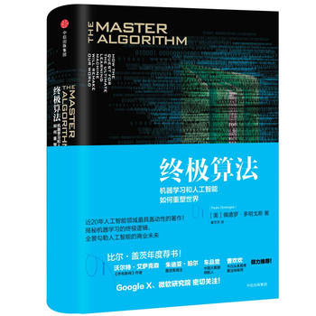

首先， 打破一切常规
从零到英雄
现在，发现 你的优势
参考文献
终极算法
现在，发现你 的专业优势

Slide 18
第六部分
会议纪要

Slide 19
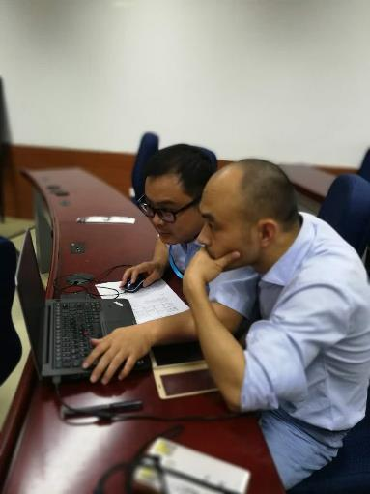
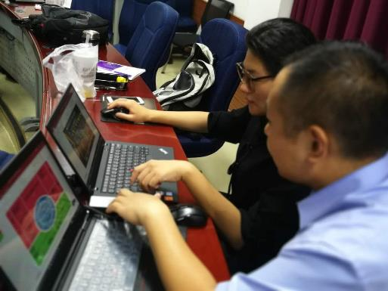
2017年清华大学工程管理硕士XLP课程第二组第1次会议 会议日期：2017年9月14日 下午20:00-20:15 会议地点：清华大学第六教学楼6A018教室 出席人员：谢逸钦、高扬、杨梦琪、樊晓帆、杨进进 会议记录：杨进进 一.确定组织机构及人员分工 二.共同学习wiki代码编写简历及学习报告、 三.由组长谢逸钦带领练习Github及Gitkraken软件文件 下载及上传使用那个方法 四.小组成员明确职责、按部就班开始工作。
聚精会神
齐心协力

Slide 20

Currahee!

Slide 21
感谢您的观看，明天我们会做的更好!
Thank you for watching and we’ll be better tomorrow!

